Slide 1
Полезные и простые игры для развития речи ребенка

Slide 2
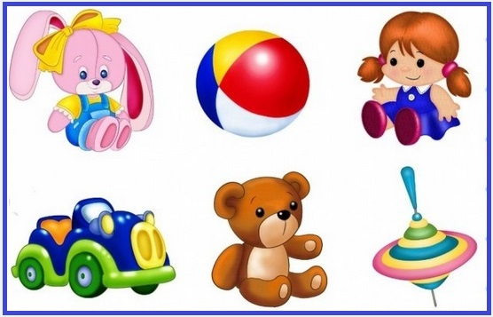
Средняя группа (4-5 лет)
Что нарисовано на картинках? Расскажи, как можно назвать их одним словом? Почему ты так думаешь? (Игрушки, потому что ими можно играть)

Slide 3
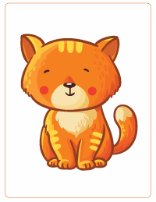
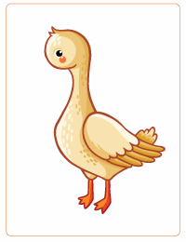
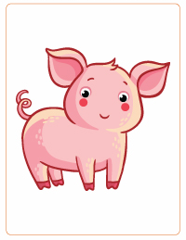
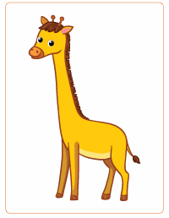
Игра «Забывчивый художник»
Рассмотри картинки и расскажи, что забыл нарисовать художник?
Вспомни, какие звери нарисованы? Как говорит кошка? А как говорит поросёнок? А говорит гусь?

Slide 4
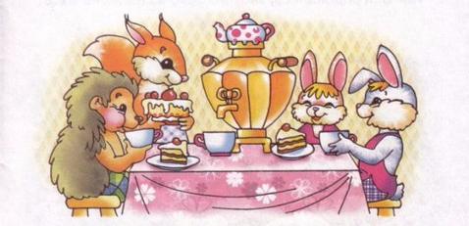
Посмотри на картинку. Кто сидит за столом? Каких зверей ты знаешь?
Найди на картинке посуду.
Расскажи, что делают звери?

Slide 5
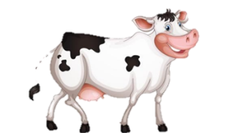
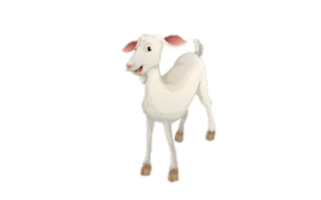
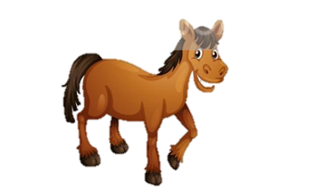
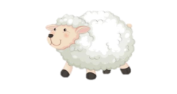
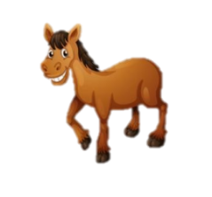
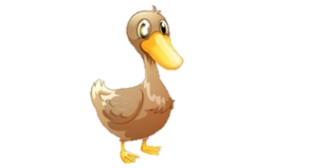
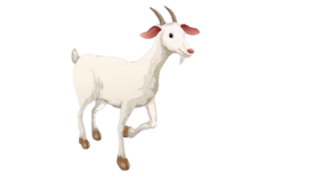
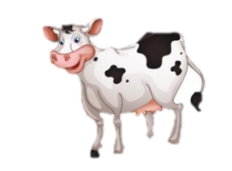
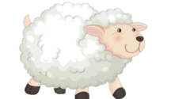
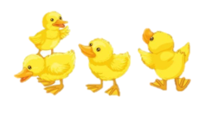
Малыши потеряли своих мам… Помоги им найти маму. Вспомни, кто как говорит.

Slide 6
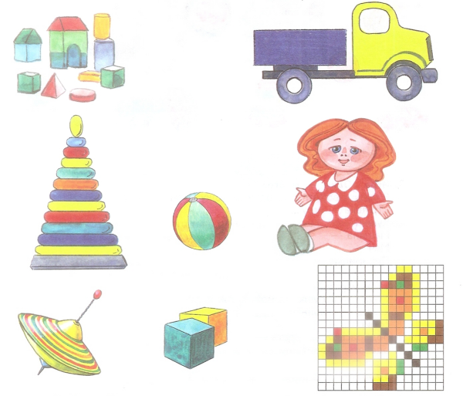
Назови ласково

Slide 8
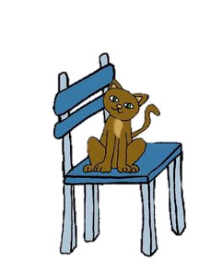
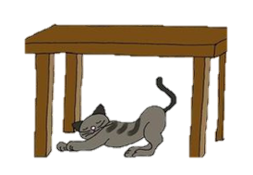
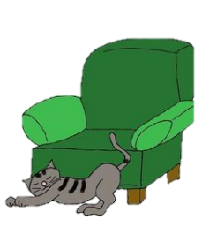
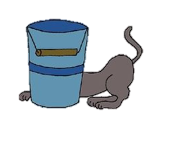
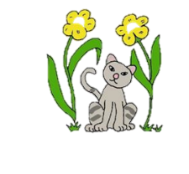
Посмотри и скажи, куда спрятались котята? (Предлоги: на, под, за, между, около)

Slide 9
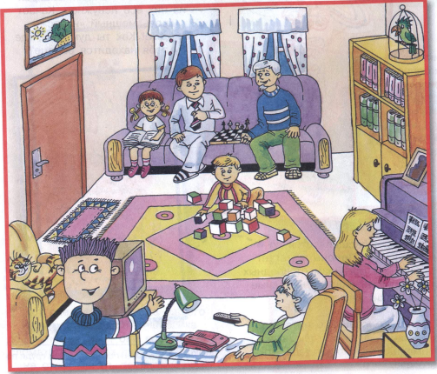
В субботу вся семья собралась вместе, чтобы отдохнуть. Посмотри на картинку и расскажи, кто чем занимается. Как отдыхает ваша семья?
Ответь на вопросы:
Где лежит кот?
-На чем сидит бабушка?
-Где строит дом мальчик?
-Что делает мама?
Где висит картина?
-На чем стоит ваза с цветами?
Где лежит телефон?
-Где стоит клетка с попугаем?
Откуда возьмет дедушка книгу, если захочет почитать?

Slide 10
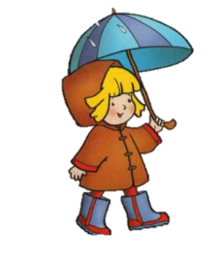
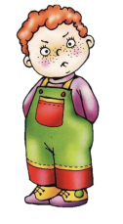
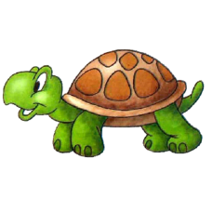
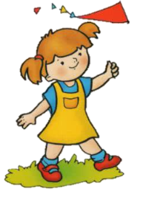
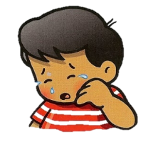
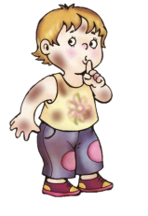
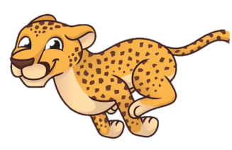
Игра « Скажи наоборот»
Я называю слово- а ты ищешь противоположность.
Черепаха медленная, а гепард быстрый; Одной девочке холодно, а другой…
Девочке весело, а мальчику?; Мальчик чистый, а второй мальчик…

Slide 11
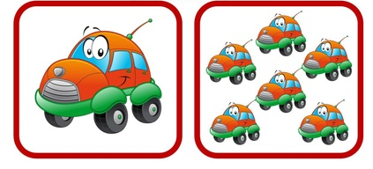
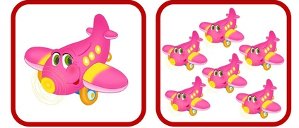
Один-много
Один мяч- а много….
Одно яблоко- а много…
Один самолет- а много…
Один петух- а много…
Одна машина- а много…
Один корабль, а много…

Slide 12
Подготовительная группа (6-7 лет)

Slide 13
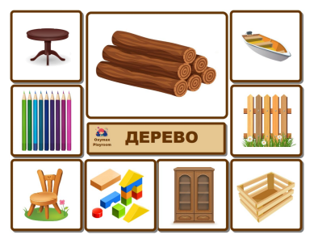
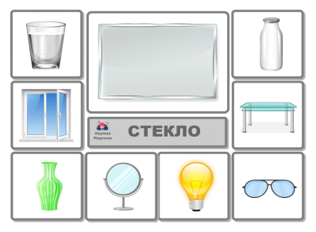
Что из чего сделано?
Стол из дерева- деревянный
Носки из шерсти-
Банка из стекла-
Пирамидка из пластмассы-
Шарф из жерсти-
Лодка из дерева-
Зеркало из стекла-
Ведро из пластмассы-
Кубики из дерева-
Шапка из шерсти-
Стакан из стекла-
Солдатик из пластмассы-

Slide 14
Что лишнее?
Почему?
Самокат лишний, потому что, кресло, стул и шкаф- это мебель, а самокат- вид транспорта, средство передвижения.
Клубника лишняя, потому что это ягода, а все остальное – грибы.

Slide 15
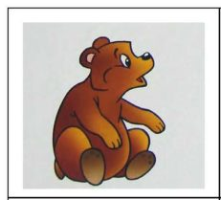
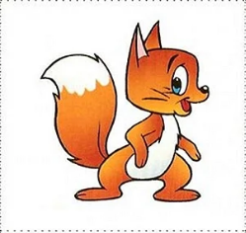
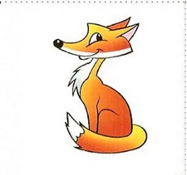
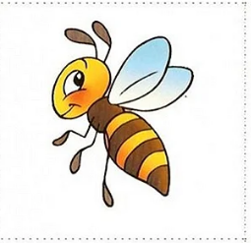
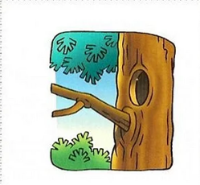
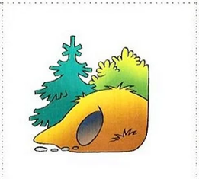
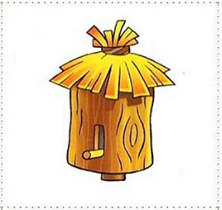
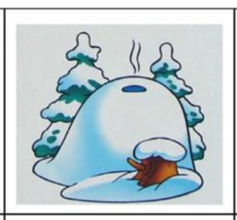
Чей, чья, чье?
Чьё это жилище?». Дети отвечают, например: «медвежье». Также говорят как оно называется: «Берлога».

Slide 16
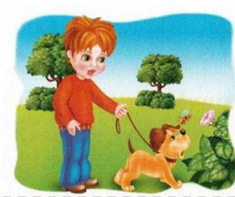
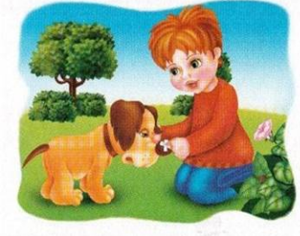
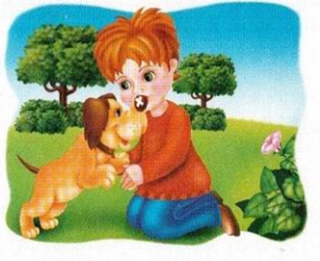
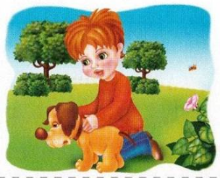
Составь правильную последовательность и расскажи что произошло. Составь рассказ.
2
3
4
1

Slide 17
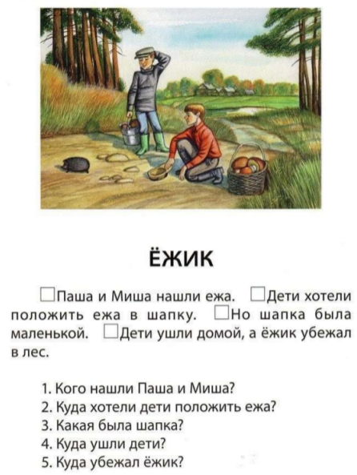
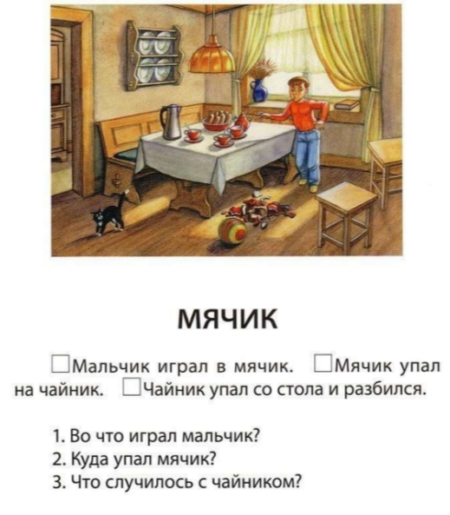
Послушай рассказ и ответь на вопросы.

Slide 18
Молодец!

